Slide 1
TRABAJO FIN DE MÁSTER
Predicción de la expansión de variantes
de SARS-CoV-2 mediante aprendizaje automático
De los datos crudos (GISAID + secuenciación ultra-profunda)
a los datasets, los modelos y los resultados, con ejemplos reales en cada paso
Sergio López González del Rey
Tutor: Manuel Sánchez-Montañés Isla · Máster en Sistemas Interactivos Inteligentes · UAM

Slide 2
Visión general: de los datos crudos a los resultados
1 · DATOS CRUDOS
2 · PROCESADO
3 · 7 DATASETS
4 · MODELOS
5 · VALIDACIÓN
FASTAs GISAID (17.5M secs)
+ metadatos TSV
+ Excel UDS (28 pacientes)
Streaming + conteo
mutación×semana
(205,715 → 2,269 con señal)
Clado / Familia / Mutación
× temporal+bio+mutacional
LightGBM (4 sem)
+ Cox PH (supervivencia)
Ranking vigilancia
+ UDS biológica
+ datos externos reales
→
→
→
→
→
Las siguientes diapositivas recorren cada etapa mostrando los datos reales,
no resúmenes abstractos, tal y como entran y salen de cada fase del notebook.
2/23

Slide 3
DATOS CRUDOS · I
FASTAs de GISAID: la materia prima genómica
Dos genes se descargan como secuencias FASTA independientes: Spike (proteína de superficie) y NSP12 (polimerasa viral).
>hCoV-19/Germany/SN-RKI-I-745793/2022|2022-03-18|2022-04-28
TGCTGTAGATGCTGCTAAAGCTTACAAAGATTATCTAGCTAGTGGGGGACAACCAATCACT...
>hCoV-19/Israel/ICH-741216991/2022|2022-04-09|2022-04-28
GCGGTATGTGGAAAGGTTATGGCTGTAGTTGTGATCAACTCCGCGAACCCATGCTTCAGTC...
Gen
Archivo
Tamaño
Secuencias
Long. mediana
NSP12
GISAID_NSP12_…2026_02_22.zip
1.22 GB
17.555.308
3.556 bp
Spike
GISAID_Spike_…2026_02_22.zip
2.37 GB
16.849.453
4.683 bp
● El header de cada secuencia codifica: país, ID de aislado, fecha de colección y fecha de envío a GISAID.
● A partir de aquí, GISAID no entrega "mutaciones" directamente, se calculan comparando cada secuencia contra la referencia de Wuhan (campo AA Substitutions del TSV de metadatos, ver siguiente diapositiva).
3/23

Slide 4
DATOS CRUDOS · II
El TSV de metadatos: 17 millones de filas en streaming
El fichero de metadatos no cabe en memoria , se procesa en bloques ("chunks") de 200.000 filas.
Para cada secuencia, el campo clave es:
AA Substitutions = (Spike_S371L, Spike_S373P, Spike_N679K, NSP3_T24I, NSP4_L264F, ...)
Resultado tras procesar las 17.152.411 filas (46 min):
Métrica
Valor
Filas procesadas (con fecha + clado válidos)
17.152.411 (100,0%)
Sub-linajes Pango únicos
4.883
Familias Pango únicas
448
Semanas con datos
322 (dic. 2019 → feb. 2026)
Mutaciones únicas detectadas (en bruto)
205.715
Cada secuencia se acumula en 4 contadores (clado×semana, familia×semana, mutación×semana, familia×mutación×semana), la base de todas las matrices posteriores.
4/23

Slide 5
DATOS CRUDOS → CONTEOS
Ejemplo real: una semana de vigilancia (2026-02-02)
233 secuencias depositadas esa semana, repartidas en 5 familias Pango:
Familia Pango
Clado
Secuencias
% semana
XFG
25C
124
53,2%
NB
?
29
12,4%
PQ
?
29
12,4%
LF
?
8
3,4%
XFC
?
7
3,0%
Mutaciones más frecuentes dentro de la familia dominante (XFG, 124 secuencias):
Mutación
Secuencias
% en XFG
M_A63T
124
100,0%
M_D3H
124
100,0%
M_Q19E
124
100,0%
NS3_T223I
124
100,0%
NSP12_P323L
124
100,0%
5/23

Slide 6
LIMPIEZA
De 205.715 mutaciones brutas a 2.269 con señal real
205.715
203.446
2.269
mutaciones únicas
detectadas en bruto
descartadas
(ruido o ya fijadas)
mutaciones con
señal temporal real
● Criterio: varianza temporal de frecuencia en el periodo de entrenamiento, una mutación fijada al 99% desde el principio (sin variación) no aporta señal predictiva, igual que una presente en una sola secuencia.
Top-10 mutaciones por varianza temporal (las de mayor poder discriminante):
#
Mutación
Varianza (train)
Frecuencia máx. global
1
Spike_N679K
0,235
0,995
2
Spike_D796Y
0,229
0,989
3
Spike_E484A
0,213
0,967
4
Spike_Y505H
0,211
0,969
5
NSP13_R392C
0,206
0,998
6/23

Slide 7
DATOS CRUDOS · UDS
Excel de secuenciación ultra-profunda: hoja "Pacientes"
28 pacientes hospitalarios; por cada amplicón secuenciado se listan los haplotipos minoritarios detectados (variantes coexistiendo con la cepa dominante de la infección).
Ola
Paciente
Fecha
Amplicón
Haplo.
Frec.%
Mutación
Clado discordante
1ª
Pt441
2020-04-07
Nsp12 A2
43
0,20
T15009C
22C
Nsp12 A4
46
0,20
C15738T
22F,23A,23B,23D,23E,23F,23G,23H,24D,25B
1ª
Pt012
2020-04-17
Nsp12 A2
1
12,65
C15240T
21K, 21M
● Fila Pt441/C15738T: esta mutación aparece como "discordante" en 10 clados distintos abarcando 2022–2025 — es una mutación homoplásica (recurrente), no anticipatoria. El filtro de especificidad (diapositiva 18) la descarta.
● Fila Pt012: un haplotipo minoritario a 12,65% (inusualmente alto) lleva la mutación C15240T, discordante solo con 21K y 21M (ambos Omicron) — caso de alta especificidad, candidato a señal real.
7/23

Slide 8
DATOS CRUDOS · UDS
Excel UDS: hoja "Datos clados" — fechas de emergencia poblacional
Para cada clado Nextclade, la fecha en la que se detectó por primera vez en la población mundial (GISAID) y su etiqueta OMS si la tiene:
Clado
Etiqueta OMS
Fecha de inicio
Secuencias totales (feb-2026)
21F
Iota
2021-02-01
37.894
21H
Mu
2021-04-01
6.393
21K
Omicron
2021-12-01
1.653.981
21M
Omicron
2021-12-01
2.660
22A
Omicron
2022-05-01
100.470
22C
Omicron
2022-04-01
178.204
22E
Omicron
2022-09-01
208.261
● Estas fechas son el ancla temporal del análisis de lead-time: comparar cuándo un paciente porta ya una mutación frente a cuándo esa mutación domina la población.
● Estos 7 clados son precisamente los que aparecen anticipados en los pacientes UDS (diapositiva 19) — todos corresponden a sub-linajes de Omicron, salvo Iota y Mu.
8/23

Slide 9
CONSTRUCCIÓN DE DATASETS
De los conteos crudos a 7 datasets de entrenamiento
Dataset
Entidad
Filas
Train
Test
% positivos
Features
M1
Clado Nextclade
1.391
689
702
28,3%
15
M1-BIO
Clado Nextclade
1.391
689
702
28,3%
21
M1-SPNSP
Clado Nextclade
1.391
689
702
28,3%
51
M2
Familia Pango
12.380
6.123
6.257
13,5%
21
M2-SPNSP30
Familia Pango
12.380
6.123
6.257
13,5%
51
M3-SPNSP
Mutación Spike/NSP12
104.335
53.461
50.874
19,1%
15
M3-ALL
Mutación (genoma)
422.505
236.768
185.737
14,0%
16
● Tres niveles de granularidad biológica: clado Nextclade (filogenético fino) → familia Pango (estándar epidemiológico) → mutación individual (atómico, permite evolución convergente entre familias).
● "Target = 1" significa: esa entidad, estando hoy en frecuencia baja, alcanzará un umbral de relevancia (5% clados/familias, 30% mutaciones) en algún momento del futuro observado.
9/23

Slide 10
DICCIONARIO DE DATOS
M1 → M1-BIO → M1-SPNSP — todas las columnas (nivel clado)
Ejemplo: clado 25C, sem. 2025-04-28 (temporal) · clado 24C, sem. 2024-03-18 (bio+mutacional)
Columna (×15 temporal)
Qué mide
Ejemplo
Columna (×6 bio)
Qué mide
Ejemplo
freq_t0
Frecuencia relativa esta semana
3,60%
mean_hamming
Distancia genética media a Wuhan-ref
904
freq_4w_ago / freq_2w_ago
Frecuencia hace 4 / 2 semanas
—
mean_spike_muts
Nº medio de mutaciones en Spike
—
freq_mean_8w / freq_std_8w
Media / desv. típica, últimas 8 sem
—
pct_rbd_muts
% de esas mutaciones en el RBD
—
slope_8w / slope_4w
Pendiente de tendencia (8 / 4 sem)
—
pct_furin
% en el sitio de corte de furina
—
accel
slope_4w − slope_8w (¿acelera?)
—
n_escape_muts
Nº mutaciones de escape inmune conocidas
9
log_growth_8w
log-crecimiento vs. hace 8 semanas
+2,404
mut_diversity
Diversidad mutacional normalizada
—
log_growth_4w
log-crecimiento vs. hace 4 semanas
—
n_active_8w
Nº semanas con presencia, últimas 8
—
M1-SPNSP añade 30 columnas más:
age_weeks
Semanas desde la 1ª detección
—
mut_Spike_XXX / mut_NSP12_XXX — frecuencia de cada una de las 30 mutaciones top dentro del clado.
Ejemplo (clado 24C): mut_Spike_N679K = 0,984 · mut_Spike_D796Y = 0,922
peak_hist
Frecuencia máxima alcanzada hasta hoy
—
n_countries
Nº de países donde circula
20
geo_growth
Δ nº países, últimas 4 semanas
—
M1 = 15 cols · M1-BIO = 21 cols (15+6) · M1-SPNSP = 51 cols (21+30) — "—" = recalculada igual para cada fila, no mostrada en este recorte
10/23

Slide 11
DICCIONARIO DE DATOS
M2 → M2-SPNSP30 — todas las columnas (nivel familia Pango)
Ejemplo real: familia XFG, semana 2026-01-12 (misma fila en datasets y ranking)
Columna (×15 temporal)
Qué mide
Ejemplo (XFG)
Columna (×6 bio)
Qué mide
Ejemplo (XFG)
freq_t0
Frecuencia relativa esta semana
62,50%
mean_hamming
Distancia genética media a Wuhan-ref
1.887
freq_4w_ago / freq_2w_ago
Frecuencia hace 4 / 2 semanas
—
mean_spike_muts
Nº medio de mutaciones en Spike
≈279
freq_mean_8w / freq_std_8w
Media / desv. típica, últimas 8 sem
—
pct_rbd_muts
% de esas mutaciones en el RBD
≈31%
slope_8w / slope_4w
Pendiente de tendencia (8 / 4 sem)
—
pct_furin
% en el sitio de corte de furina
≈1%
accel
slope_4w − slope_8w (¿acelera?)
—
n_escape_muts
Nº mutaciones de escape inmune conocidas
12
log_growth_8w
log-crecimiento vs. hace 8 semanas
-0,100
mut_diversity
Diversidad mutacional normalizada
≈0,17
log_growth_4w
log-crecimiento vs. hace 4 semanas
—
n_active_8w
Nº semanas con presencia, últimas 8
—
M2-SPNSP30 añade las mismas 30 columnas:
age_weeks
Semanas desde la 1ª detección
73
mut_Spike_XXX / mut_NSP12_XXX — frecuencia de esa mutación dentro de la familia.
Ejemplo (XFG): mut_Spike_N679K = 0,908 · mut_Spike_D796Y = 0,954
peak_hist
Frecuencia máxima alcanzada hasta hoy
≥62,50%
n_countries
Nº de países donde circula
21
geo_growth
Δ nº países, últimas 4 semanas
—
M2 = 21 cols (15+6) · M2-SPNSP30 = 51 cols (21+30) — "≈" = media histórica 2024+, no la semana exacta
11/23

Slide 12
DICCIONARIO DE DATOS
M3-SPNSP → M3-ALL — todas las columnas (nivel mutación)
Ejemplo real: mutación S:D796Y (Spike, posición 796), última semana de test
Columna
Qué mide
Ejemplo (S:D796Y)
freq_t0
Frecuencia relativa esta semana
95,24%
log_growth_8w / 4w
log-crecimiento vs. hace 8 / 4 sem
+0,004 / —
slope_8w / slope_4w / accel
Pendiente de tendencia y aceleración
—
freq_mean_8w / freq_std_8w
Media / desv. típica, últimas 8 sem
—
n_families
Nº de linajes Pango independientes que la portan
21 (convergencia)
is_spike / is_nsp12 / is_n_protein
Proteína en la que se encuentra (M3-ALL añade N)
1 / 0 / 0
position
Posición de aminoácido en la proteína
796
is_rbd / is_ntd / is_furin
¿Cae en dominio de unión / NTD / sitio furina?
0 / 0 / 0
peak_freq_future
Frecuencia máxima alcanzada después
88,89%
target
¿Llegó a fijarse (≥30%)?
1
M3-SPNSP = 15 cols (solo Spike+NSP12) · M3-ALL = 16 cols (+ is_n_protein, todo el genoma)
12/23

Slide 13
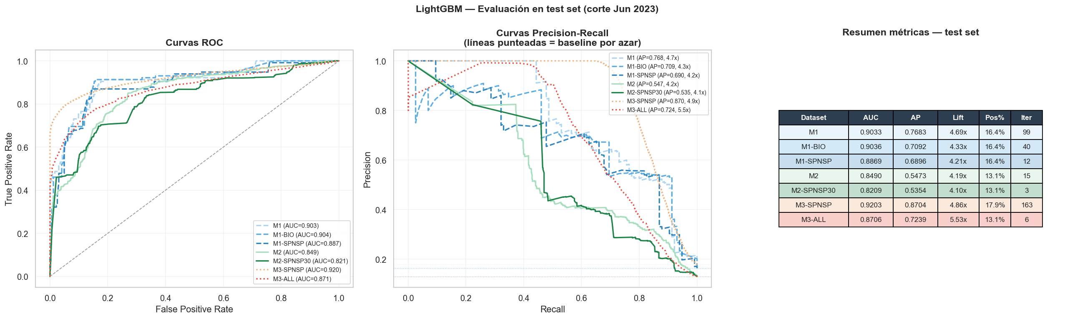
RESULTADOS · CLASIFICACIÓN
Resultados: ¿qué tan bien predice cada dataset?
Train: datos desde dic-2019 hasta 31-may-2023 (≈ 3,5 años) Test: datos desde 1-jun-2023 hasta feb-2026 (≈ 2,5 años nunca vistos durante el entrenamiento)
#
Dataset
AUC (test)
AP
Lift
Iteraciones
1
M3-SPNSP
0,9203
0,8704
4,86×
163
2
M1-BIO
0,9036
0,7092
4,33×
40
3
M1
0,9033
0,7683
4,69×
99
4
M1-SPNSP
0,8869
0,6896
4,21×
12
5
M3-ALL
0,8706
0,7239
5,53×
6
6
M2
0,8490
0,5473
4,19×
15
7
M2-SPNSP30
0,8209
0,5354
4,10×
3
AUC = capacidad de distinguir "crecerá" vs "no crecerá" (0,5 = azar, 1,0 = perfecto)
13/23

Slide 14
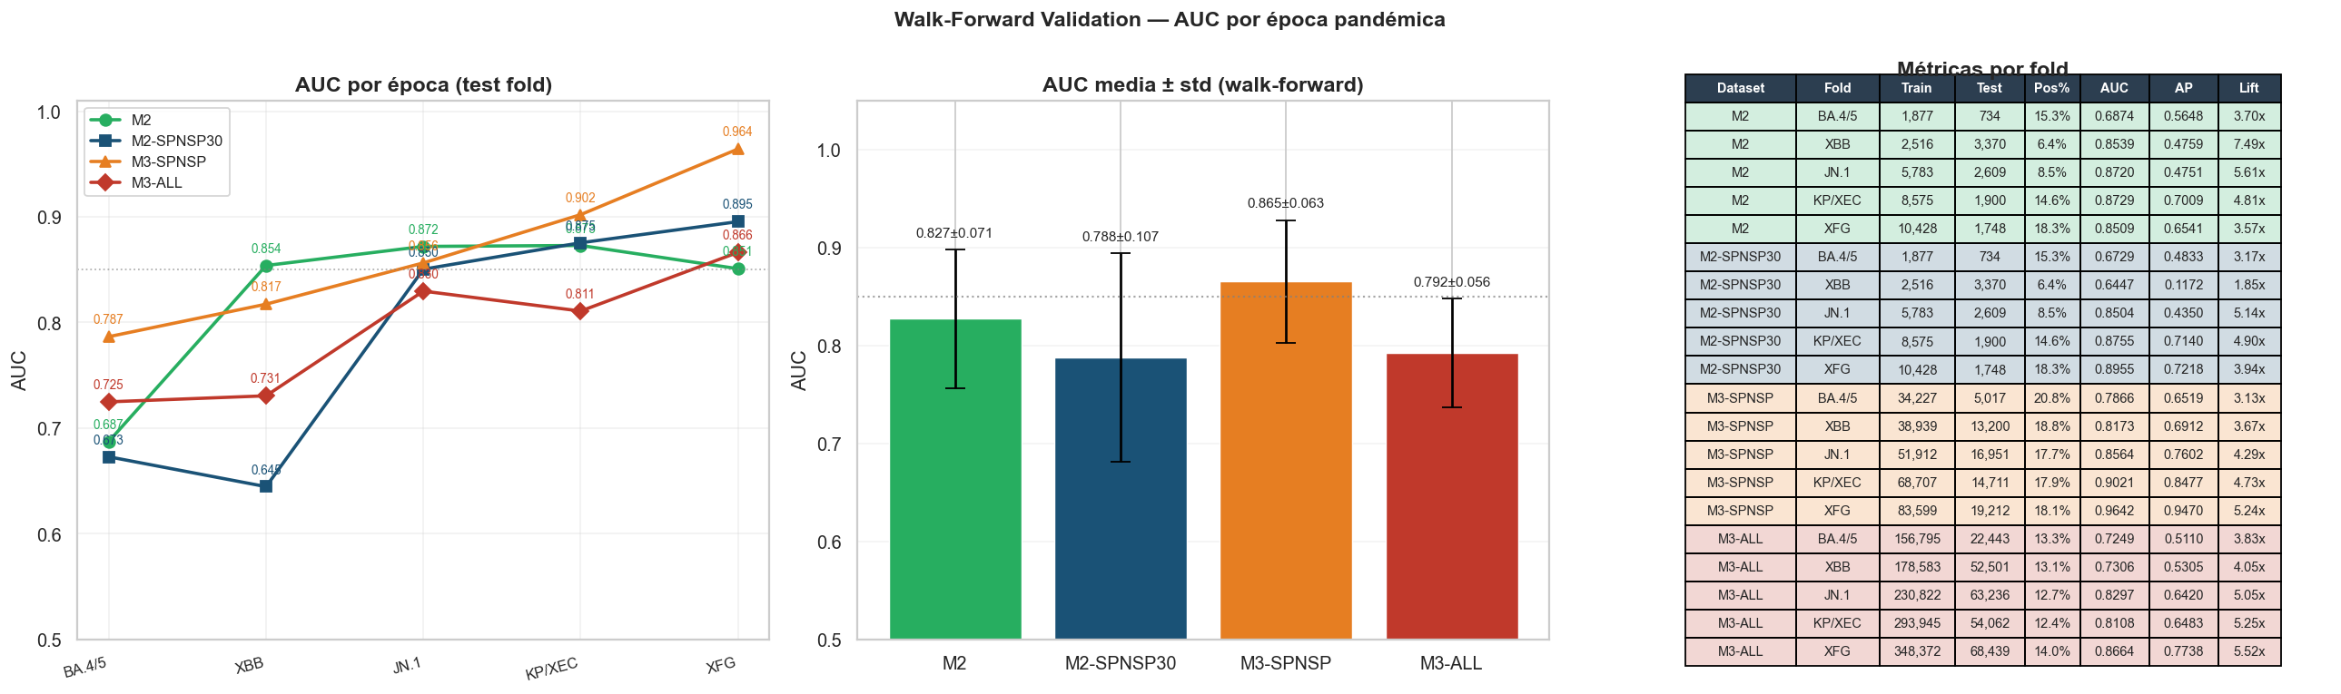
VALIDACIÓN TEMPORAL
¿La señal aguanta en el escenario más realista?
Walk-forward: el modelo se re-entrena en cada una de las 5 épocas pandémicas usando solo el pasado, y se evalúa exclusivamente sobre el futuro inmediato, nunca ve datos posteriores al punto de corte.
Dataset
AUC medio (5 épocas)
Desv. estándar
M3-SPNSP
0,8653
±0,0628
M3-ALL
0,7925
±0,0558
M2
0,8274
±0,0706
M2-SPNSP30
0,7878
±0,1067
14/23

Slide 15
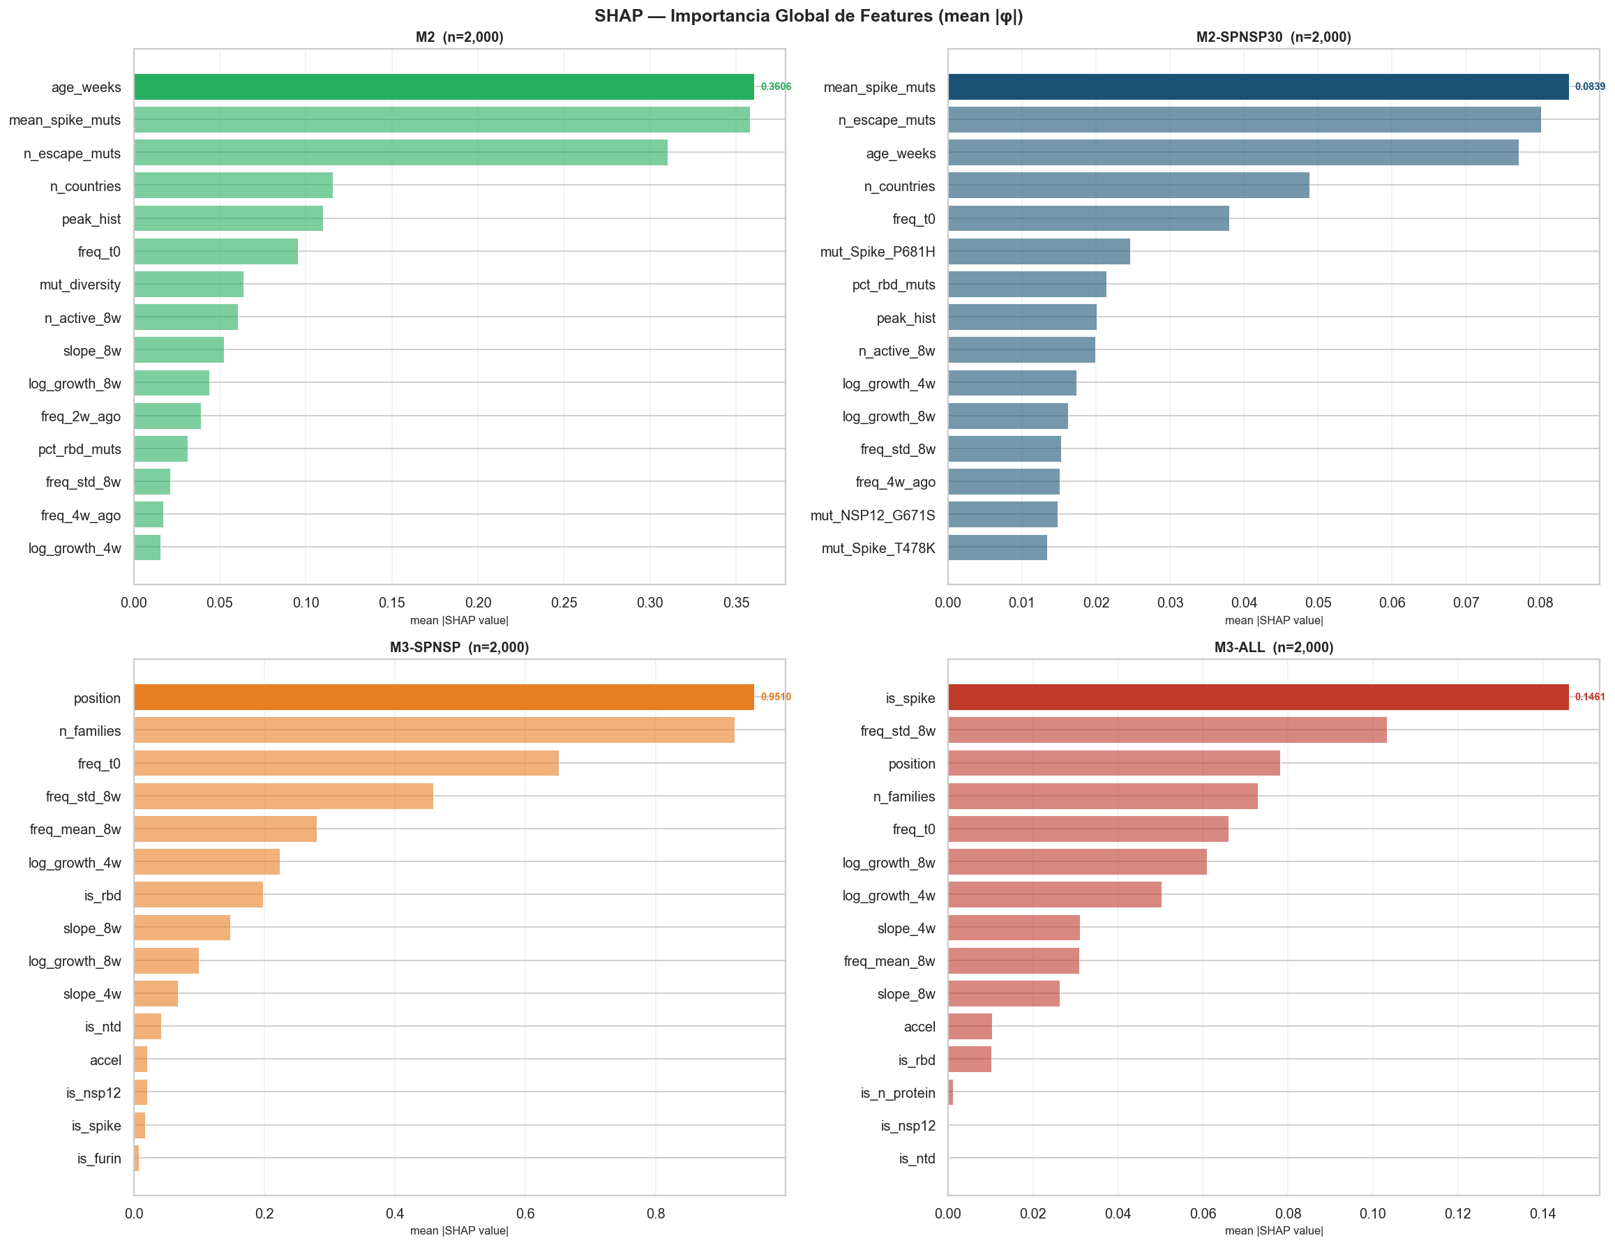
INTERPRETABILIDAD
Qué características biológicas predicen el éxito (SHAP + Cox)
15/23

Slide 16
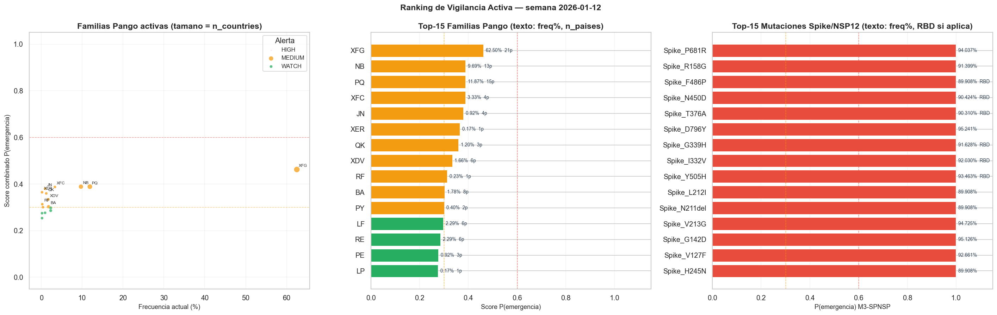
RESULTADOS · RANKING
Ranking de vigilancia activa — semana real 2026-01-12
Top-5 familias Pango
Top-5 mutaciones Spike/NSP12
Familia
freq%
Score
Alerta
Mutación
freq%
P(M3)
Alerta
XFG
62,50%
0,462
MEDIUM
Spike_P681R
94,0%
0,999
HIGH
NB
9,69%
0,389
MEDIUM
Spike_R158G
91,4%
0,999
HIGH
PQ
11,87%
0,389
MEDIUM
Spike_F486P
89,9%
0,999
HIGH·RBD
XFC
3,33%
0,387
MEDIUM
Spike_N450D
90,4%
0,999
HIGH·RBD
JN
0,92%
0,380
MEDIUM
Spike_T376A
90,3%
0,999
HIGH·RBD
16 familias activas: 0 HIGH · 11 MEDIUM · 5 WATCH — ninguna amenaza inminente a XFG.
302 mutaciones activas: 88 HIGH · 52 MEDIUM · 162 WATCH.
16/23

Slide 17
RESULTADOS · RANKING
Ranking combinado: LightGBM (¿está creciendo?) + Cox (¿cuándo?)
Familia
P(LightGBM)
Alerta
freq%
Semanas estimadas hasta dominar
NB
0,3885
MEDIUM
9,69%
~13 sem
XFC
0,3872
MEDIUM
3,33%
~20 sem
JN
0,3799
MEDIUM
0,92%
~76 sem
XER
0,3647
MEDIUM
0,17%
~300 sem (techo)
QK
0,3596
MEDIUM
1,20%
~55 sem
● La capa Cox traduce la probabilidad de crecimiento (LightGBM) en un horizonte temporal concreto — "NB" no es solo "probable", es "probable en ~13 semanas".
● "~300 sem" es el techo del modelo: para familias con HR bajo y frecuencia residual, el tiempo estimado se satura — el sistema señaliza correctamente baja urgencia sin inventar una fecha precisa.
17/23

Slide 18
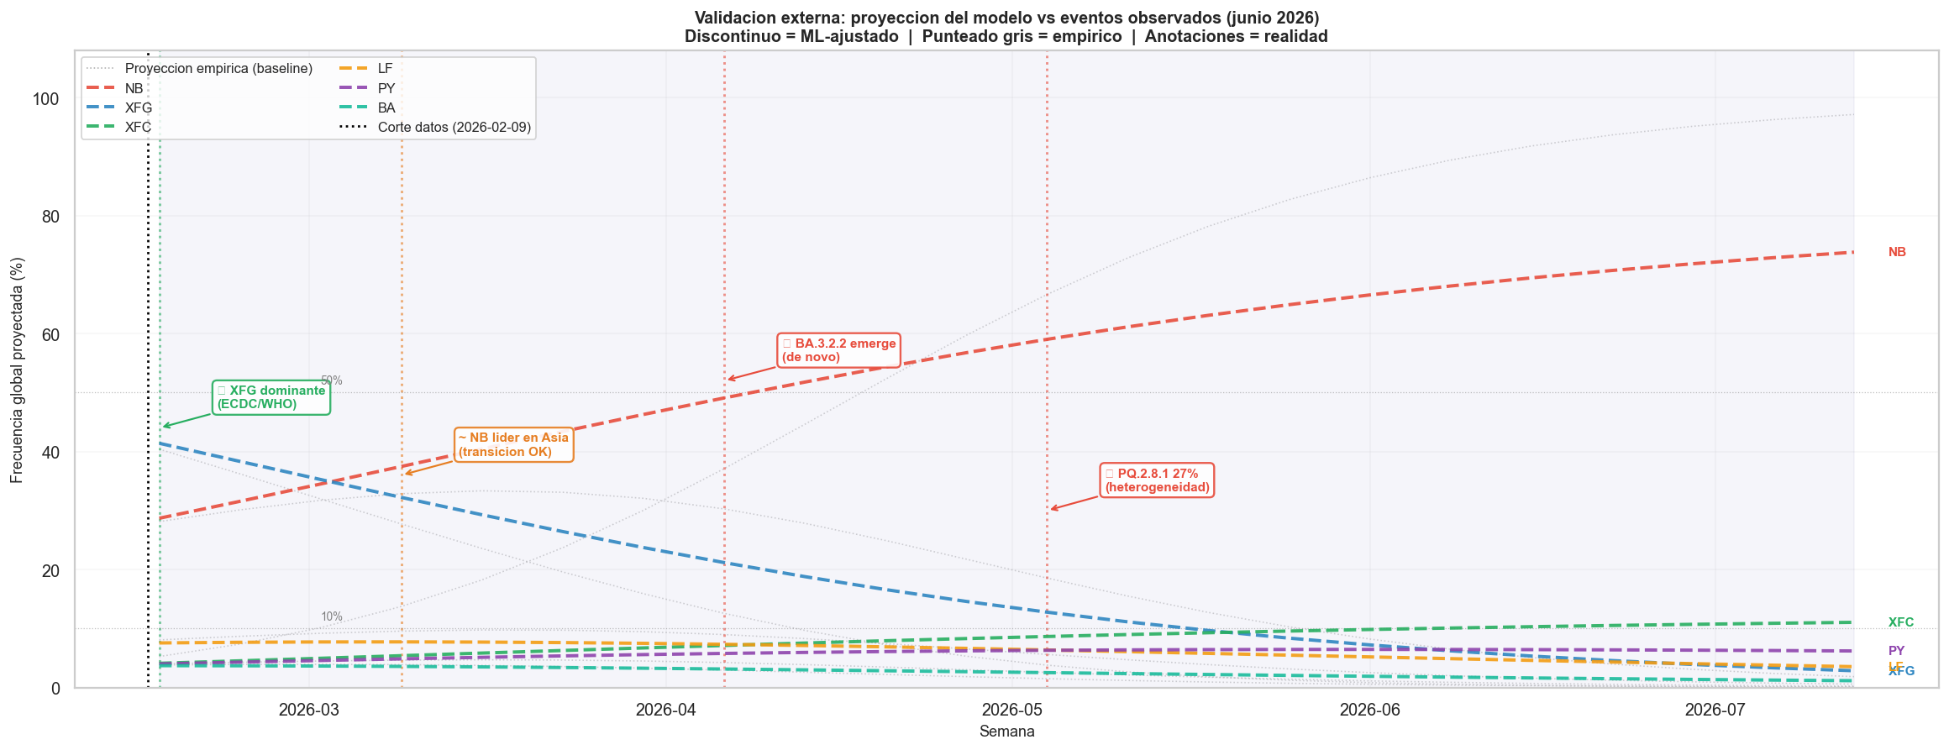
VALIDACIÓN · EXTERNA
Validación externa: predicción vs. realidad (datos posteriores)
Horizonte
Resultado
Predicción
Realidad observada
Sem +1 (feb-26)
✓ OK
XFG dominante (~41%)
XFG dominante global (VUM ECDC may-26)
Sem +4 (mar-26)
~ Parcial
NB toma el relevo (~38%)
NB co-dominante; XFG aún líder en América
Sem +8 (abr-26)
~ Parcial
NB consolida (~49%)
NB al alza, pero emerge BA.3.2.2 (de novo)
Sem +16 (jun-26)
~ Parcial
NB dominante (~66-72%)
Heterogeneidad regional: PQ.2.8.1/XFG.1.1/NB co-circulan
Resultado: 1 acierto exacto · 3 tendencia correcta (magnitud distinta) · 0 fallos completos
20/23

Slide 19
Conclusiones biológicas
1
La frecuencia inicial, no la velocidad de crecimiento, es el predictor más potente de dominancia futura.
2
Las mutaciones en RBD/Spike bajo evolución convergente (n_families alto) son la señal de alarma más fiable a nivel poblacional.
3
El sistema combinado (LightGBM + Cox + ranking) acierta de forma fiable a corto-medio plazo (≤8 semanas); falla solo ante eventos estructuralmente no modelables (variantes de novo, fragmentación regional).

Slide 20
TRABAJO FIN DE MÁSTER
Predicción de la expansión de variantes
de SARS-CoV-2 mediante aprendizaje automático
De los datos crudos (GISAID + secuenciación ultra-profunda)
a los datasets, los modelos y los resultados, con ejemplos reales en cada paso
Sergio López González del Rey
Tutor: Manuel Sánchez-Montañés Isla · Máster en Sistemas Interactivos Inteligentes · UAM

